Slide 1

专题三
直面人生矛盾 成就出彩人生

Slide 2
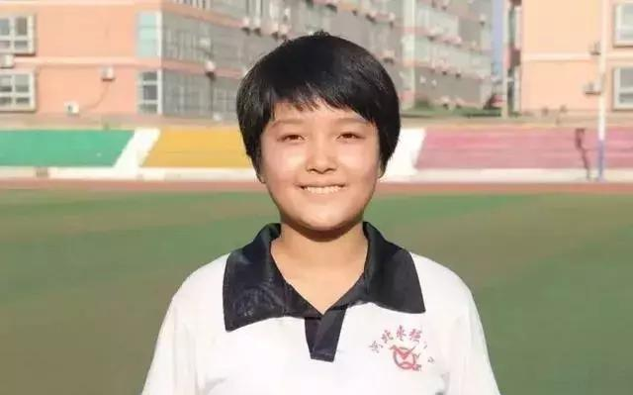
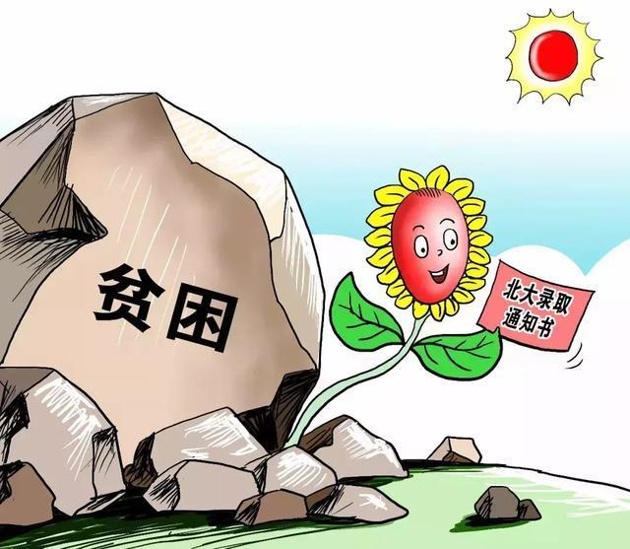
王心仪:《感谢贫穷》
贫穷带来的远不止痛苦、挣扎与迷茫。尽管它狭窄了我的视野，刺伤了我的自尊，甚至间接带走了至亲的生命，但我仍想说，谢谢你，贫穷。

Slide 3

感谢贫穷，让我领悟到真正的快乐与满足。
谢谢你，贫穷，你让我能够零距离地接触自然的美丽与奇妙，享受这上天的恩惠与祝福。
感谢贫穷，你让我坚信教育与知识的力量。物质的匮乏带来的不外是两种结果：
一个是精神的极度贫瘠，另一个是精神的极度充盈。而我，选择后者。
感谢贫穷，你赋予我生生不息的希望与永不低头的气量。

Slide 4

每个人在工作、学习、生活中都会面临各种各样的困难与问题，我们该如何去面对这些困难与问题？从王心仪同学身上我们领悟到哪些精神？

Slide 5
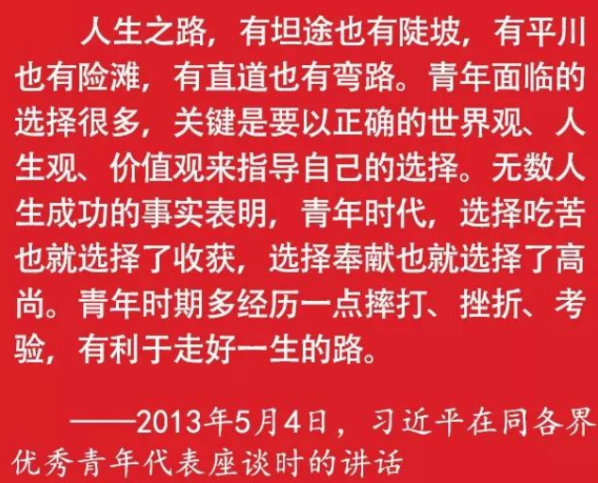
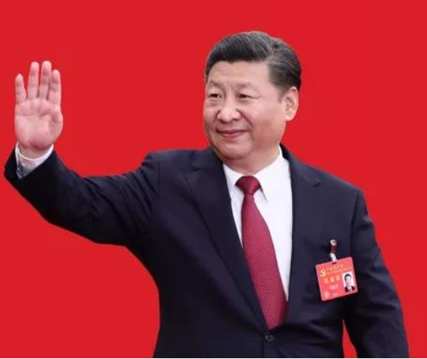

Slide 6
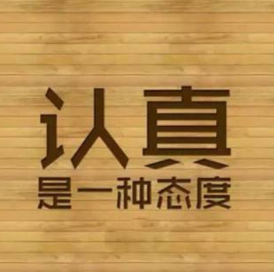
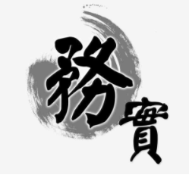


一、积极进取的人生态度

Slide 7
一、积极进取的人生态度
（一）人生须认真
1
2
要严肃思考人的生命应有的意义，明确生活目标和肩负的责任，既要清醒地看待生活，又要积极认真地面对生活。
不能得过且过、放纵生活、游戏人生，否则就会虚掷光阴，甚至误入歧途。

Slide 8

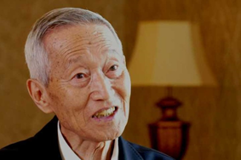
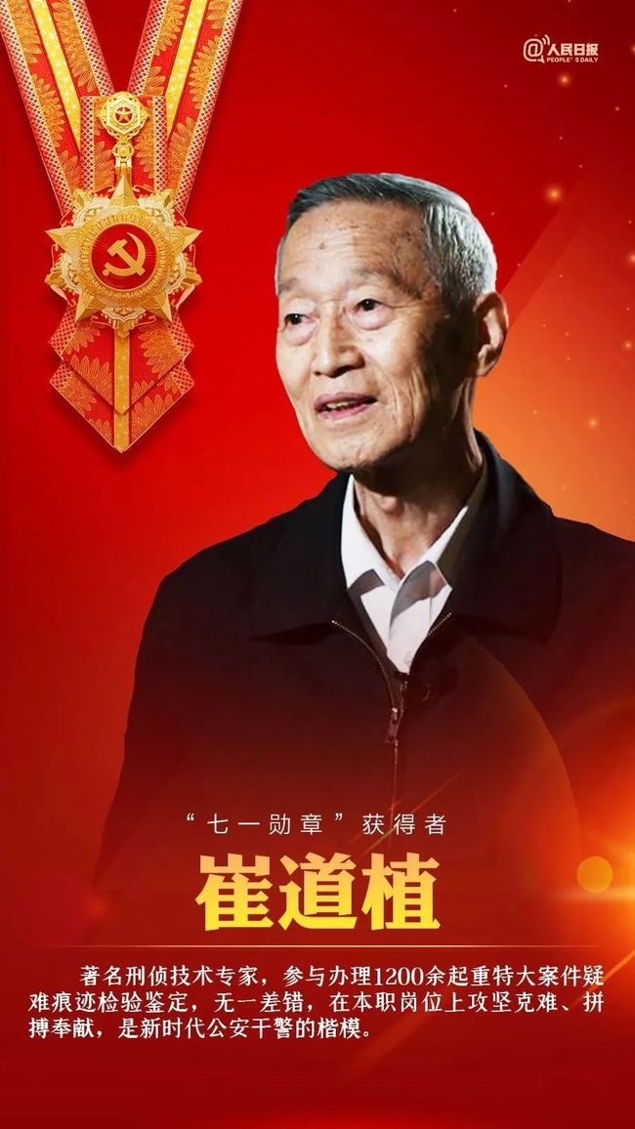
把“细致”做到极致
崔道植是全国著名痕迹检验专家，被誉为中国公安刑侦战线的“瑰宝”、中国“刑警之魂”。
从1955年从警至今，崔道植检验鉴定的痕迹物证超过了7000件，平均每3天上交一份报告，无一例差错。

Slide 9
一、积极进取的人生态度
（二）人生当务实
1
2
就是要遵循客观规律，一切从实际出发，不图虚名，不务虚功，以科学的态度看待人生，以务实的精神创造人生。
不能好高骛远、空谈理想、眼高手低、浅尝辄止，否则就会脱离实际、一事无成。

Slide 10
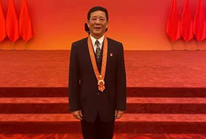
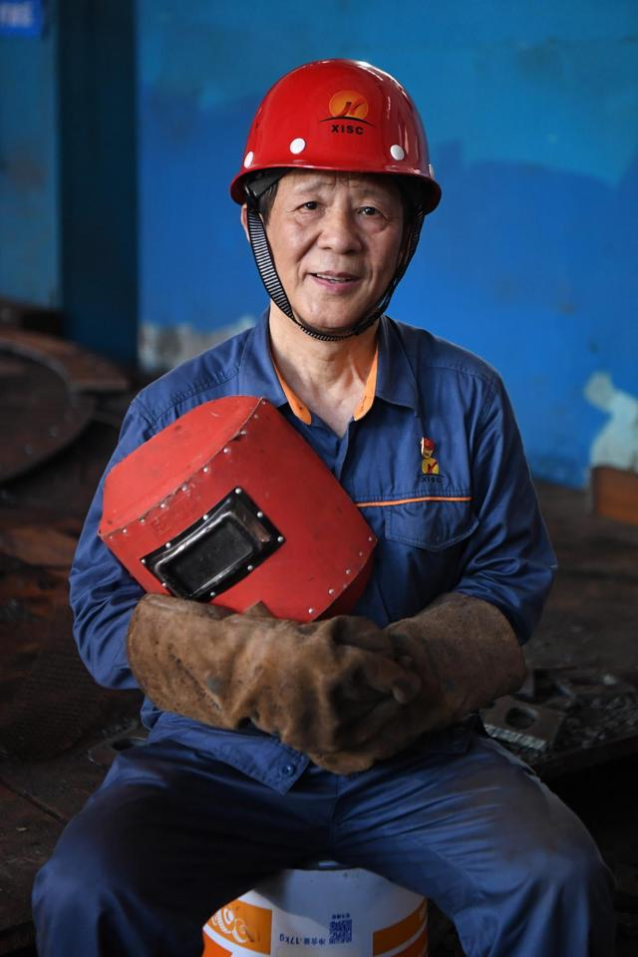
大国工匠艾爱国
“七一勋章”颁奖词称，艾爱国是工匠精神的杰出代表，在焊工岗位奉献50多年，精益求精，追求卓越，勇于自主创新，攻克了数百项技术难关，成为一身绝技的焊接行业“领军人”。
一位71岁的老人，终日奋战在高温火花中，只为给我国焊接事业贡献力量。

Slide 11
一、积极进取的人生态度
（三）人生应乐观
1
2
不能因为没有满足自己的期望或者遇到困难和挫折，就消极悲观、畏难退缩，甚至颓废堕落、自暴自弃。
只有热爱生活的人，才能真正拥有生活。要始终保持乐观向上的人生态度。

Slide 12
二、积极进取的人生态度
（四）人生要进取
1
2
要适应历史发展的趋势，以开拓进取的态度迎接人生的各种挑战；要积极进取，不断丰富人生的意义。
不能贪图安逸、满足现状、因循守旧、故步自封，否则人生就会失去应有的光彩。

Slide 13


二、积极进取的人生态度
明
辨
当代青年能否选择“躺平”？
说到现在的流行，就有一个刷屏朋友圈的新词——“躺平”。部分年轻人使用这个词，其实是一种自嘲，是一种心态上的自我和解，调整心理落差、积极适应环境的表现，但是，我们也应该审慎对待“躺平”一词。
能否把“躺平”作为生活方式和人生道路来选择？

Slide 14


一、积极进取的人生态度
明
辨
当代青年能否选择“躺平”？
人们在成长的过程中，总会面临各种各样的现实压力，甚至还会遭遇挫折，以“躺平”的方式主动退缩、选择放弃，无益于解决问题，甚至会使得问题更加复杂和严重。唯有树立积极面对、主动进取的人生态度，才能够克服前进道路上的种种困难。当代青年正处于探索与奋斗的大好时期，应该发扬自强不息、百折不挠的精神，保持年轻人的蓬勃朝气、昂扬锐气，在创新创造、不断奋斗中，成长为实现中华民族伟大复兴的先锋力量。

Slide 15
二、人生价值的评价与实现
（一）正确评价人生价值
1.评价人生价值的标准
评价人生价值的根本尺度：
实践活动是否符合社会发展的客观规律，是否促进了历史的进步

Slide 16
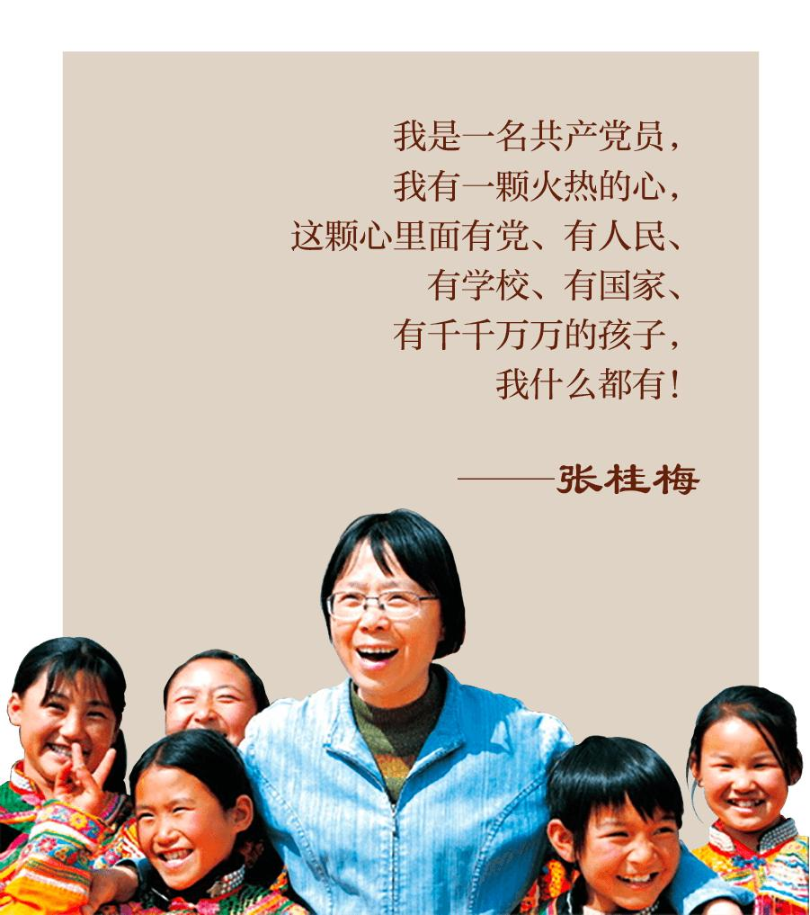
二、人生价值的评价与实现
（一）正确评价人生价值
1.评价人生价值的标准
衡量人生价值的标准：
一个人是否用自己的劳动和聪明才智为国家和社会真诚奉献，为人民群众尽心尽力服务

Slide 17
二、人生价值的评价与实现
（一）正确评价人生价值
2.人生价值的评价方法
既要看贡献的大小，也要看尽力的程度
评价一个人的人生有无价值或价值大小，最根本的是看他对社会是否作出贡献及贡献大小。但是，不能简单地认为能力大的人人生价值就大，能力小的人人生价值就小。
时传祥“宁愿一人脏，换来万人净”

Slide 18
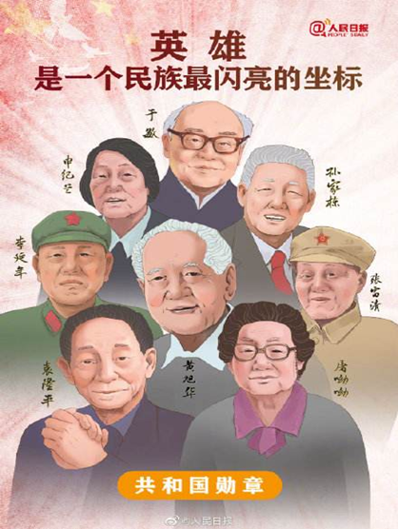
二、人生价值的评价与实现
（一）正确评价人生价值
2.人生价值的评价方法
既要尊重物质贡献，也要尊重精神贡献
☆人的生产劳动是物质生产劳动和精神生产劳动的统一，一定条件下，两种生产劳动成果还可以相互转化
☆社会的发展与进步是物质文明和精神文明的共同发展与进步

Slide 19
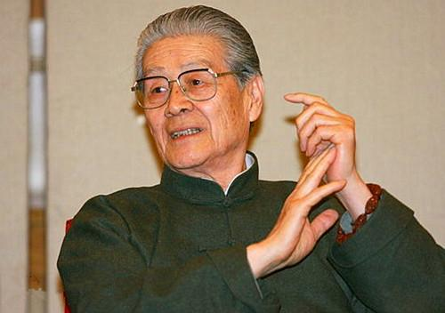
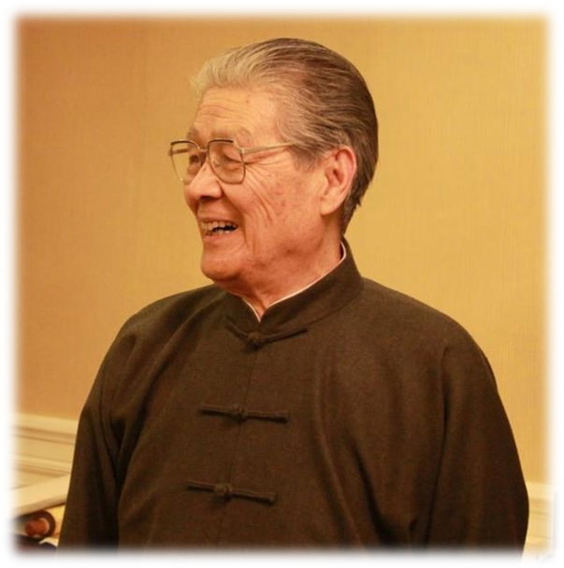
蓝天野：将一生奉献给人民文艺事业
习近平总书记指出：“文艺是铸造灵魂的工程，文艺工作者是灵魂的工程师。”
蓝天野，1927年出生，将一生奉献给人民文艺事业。他青年时代参加革命，从事进步文艺活动。新中国成立后，他出演或导演《蜕变》《茶馆》《家》等数十部优秀文艺作品，塑造了众多经典人物形象。他几十年如一日坚守舞台，为人民文艺事业发光发热。

Slide 20
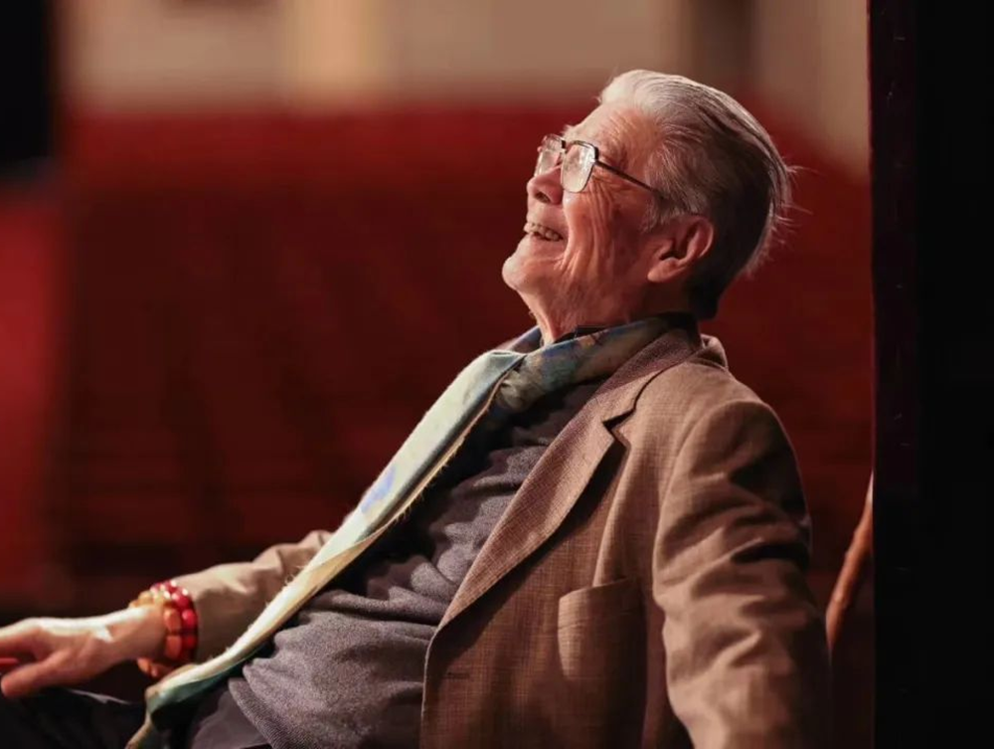



蓝天野——把一生
奉献给戏剧舞台

Slide 21
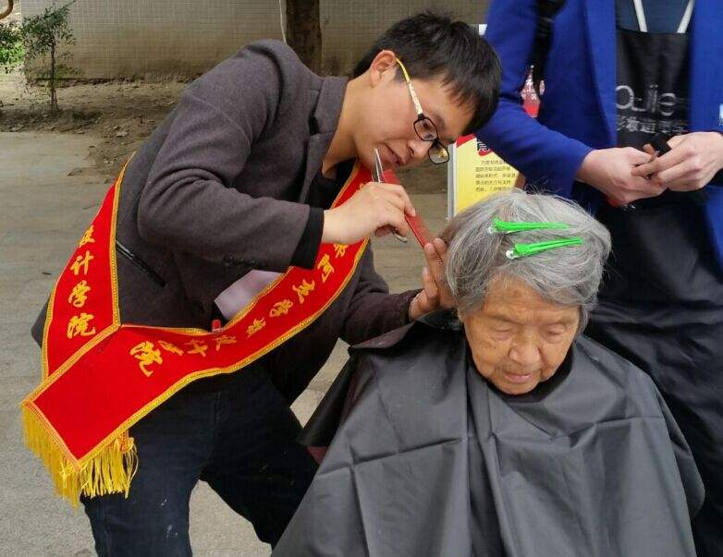
二、人生价值的评价与实现
（一）正确评价人生价值
2.人生价值的评价方法
既要注重社会贡献，也要注重自身完善
☆实现人的全面发展是社会发展的根本目标，人的全面发展和素质提升离不开人的自我完善
☆人生自我完善的过程，既是人生自我价值实现的过程，也是为社会创造价值的过程

Slide 22
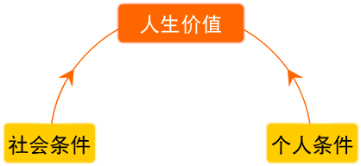

二、人生价值的评价与实现
（二）人生价值的实现条件
任何人都只能在一定的主客观条件下去实现自己的人生价值

Slide 23
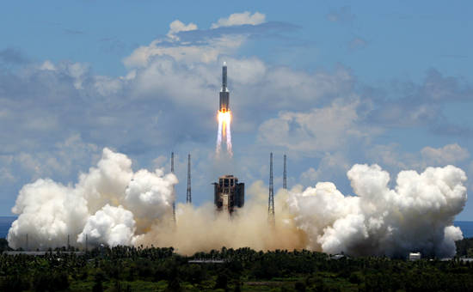
二、人生价值的评价与实现
（二）人生价值的实现条件
1.实现人生价值要从社会客观条件出发
随着社会的进步，实现人生价值的社会客观条件也在不断改善。改革开放以来，我国经济社会发展取得的巨大成就，中国特色社会主义制度的自我完善和发展，为人们实现人生价值提供了有利条件和机遇。
嫦娥神舟团队平均年龄33岁

Slide 24

二、人生价值的评价与实现
（二）人生价值的实现条件
2.实现人生价值要从个体自身条件出发
人的自身条件会有一定的差异，某一个具体的价值目标，对这个人来说是恰当的、比较容易实现的，而对另一个人来说却未必如此。
要客观认识自己，准确把握影响人生价值实现的自身条件。

Slide 25
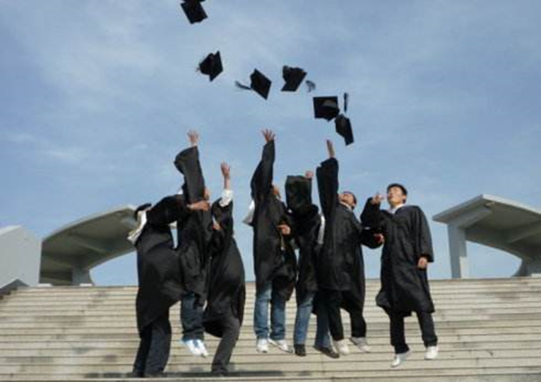
二、人生价值的评价与实现
如何看待实现人生价值的社会客观条件和个体自身条件？

Slide 26
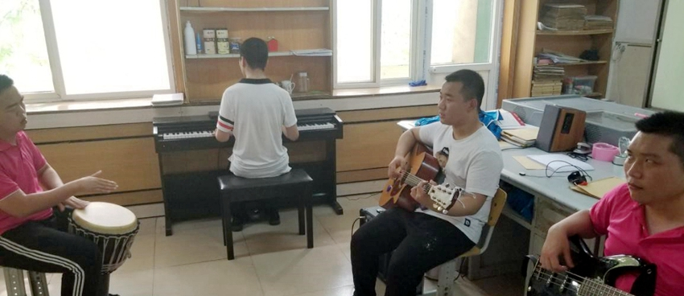

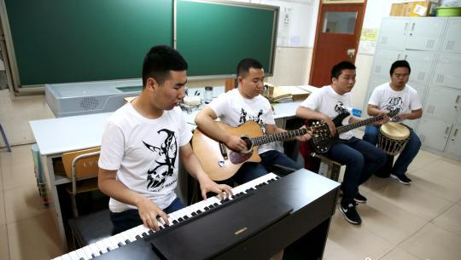
拓展：用音乐奏出光彩的人生乐章
在西安市盲哑学校，四位“00后”盲人学生组成了“重木头乐队”。由于视力障碍，他们在音乐上的付出要比常人多数倍，但可贵的是他们始终保持着对生活的期待和热爱，以乐观的态度对待人生，不断丰富自己的兴趣爱好和学习生活。
Notes:
在西安市盲哑学校，四位“00后”盲人学生组成了“重木头乐队”。乐队由主唱、键盘手、鼓手、贝斯手组成，主要弹唱民谣、摇滚等。由于视力障碍，他们在音乐上的付出要比常人多数倍，但对于这些身处“黑暗”中的乐手而言，未来能与音乐相伴，用音乐感知世界，便是他们最大的心愿。虽然视力受限，但他们的听力比常人更加灵敏，更可贵的是他们始终保持着对生活的期待和热爱，以乐观的态度对待人生，不断丰富自己的兴趣爱好和学习生活。

Slide 27

二、人生价值的评价与实现
（二）人生价值的实现条件
3.不断增强实现人生价值的能力和本领
没有条件可以创造条件
通过各种方式和途径，增长才干、增强本领，全面提高自身各方面的能力，为实现人生价值做好充分准备，奠定扎实的基础。

Slide 28
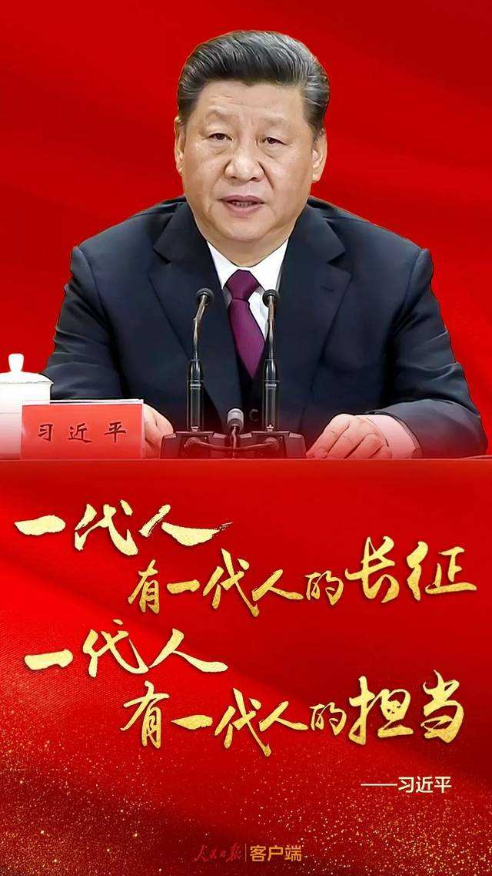
“青年是苦练本领、增长才干的黄金时期。”“青春虚度无所成，白首衔悲亦何及。”“不论是成就自己的人生理想，还是担当时代的神圣使命，青年都要珍惜韶华、不负青春，努力学习掌握科学知识，提高内在素质，锤炼过硬本领，使自己的思维视野、思想观念、认识水平跟上越来越快的时代发展。”
——2019年4月30日，习近平在纪念五四运动100周年大会上的讲话

Slide 29

三、辩证对待人生矛盾
“看似寻常最奇崛，成如容易却艰辛。”
我们应该以什么态度看待人生中遇到的各种矛盾？

Slide 30

三、辩证对待人生矛盾
（一）正确看待得与失
不要过于看重一时的『得』
生活从不眷顾因循守旧、满足现状者，从不等待不思进取、坐享其成者，而是将更多机遇留给善于和勇于创新创造的人们

Slide 31
三、辩证对待人生矛盾
（一）正确看待得与失
不要惧怕或斤斤计较一时的『失』
吃一堑，长一智
塞翁失马，焉知非福
在失意之际坚持不懈，在坎坷之时不断努力

Slide 32
三、辩证对待人生矛盾
（一）正确看待得与失
要跳出对个人得失的计较
只有跳出对狭隘个人利益的计较，关爱他人，热爱集体，真诚奉献，才能赢得他人和社会的尊重

Slide 33

三、辩证对待人生矛盾
（一）正确看待得与失
以积极进取的态度去面对生活中的成败得失，使一时的挫折或失败成为人生的财富而不是人生的包袱

Slide 34
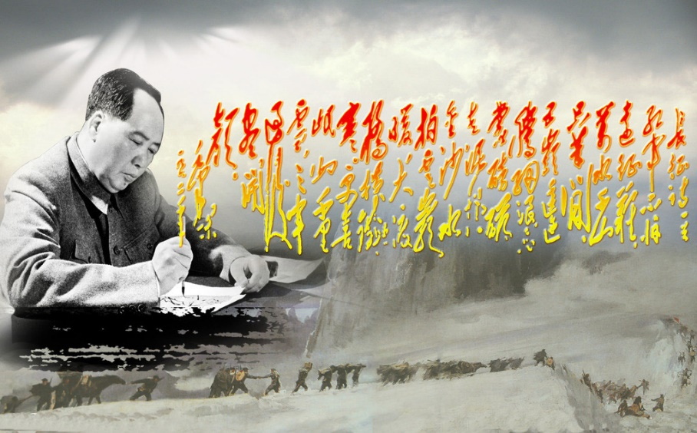
三、辩证对待人生矛盾
（二）正确看待苦与乐
苦与乐既对立又统一，在一定条件下可以相互转化
真正的快乐只能由奋斗的艰苦转化而来
要准确把握苦与乐的辩证关系，
努力做迎难而上、艰苦奋斗的开拓者

Slide 35


拓展：革命乐观主义精神
井冈山斗争期间，由于敌人“围剿”封锁，加上当地自然地理条件所限，红军的物质生活资料极其匮乏，吃饭都成为大问题。条件虽然艰苦，可红军将士充满了革命乐观主义精神。当时有一首歌谣：“红米饭，南瓜汤，秋茄子，味好香，餐餐吃得精打光。”革命乐观主义，并不是盲目的乐观，而是建立在对社会发展规律和前途远见卓识的基础上，是对实现奋斗目标必胜的信念以及积极乐观的人生态度。

Slide 36
三、辩证对待人生矛盾
（三）正确看待顺与逆
在顺境中前进，天时、地利、人和等有利因素，使人们更容易接近和实现目标。但是，顺境中的宽松气氛、优越条件，又容易使人滋生骄娇二气，自满自足，意志衰退。
逆境的恶劣环境，对于挑战者而言，可以磨炼意志、陶冶品格、积累战胜困难的经验、丰富人生阅历。

Slide 37

三、辩证对待人生矛盾
（三）正确看待顺与逆
身处顺境，顺势而快上，乘风而勇进
身处逆境，处低谷而力争，受磨难而奋进
善于利用顺境，勇于正视逆境和战胜逆境

Slide 38
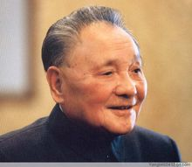
“他一生‘三落三起’都是因为敢于坚持真理、修正错误，每次被错误批判打倒都豁达乐观、沉着坚韧，对未来充满希望；每次复出重新回到工作岗位都无私无畏、以顽强的意志排除各种干扰，坚定不移推动正确路线方针政策的形成和实践。”
——2014年8月20日，习近平在纪念邓小平同志诞辰110周年座谈会上的讲话

Slide 39
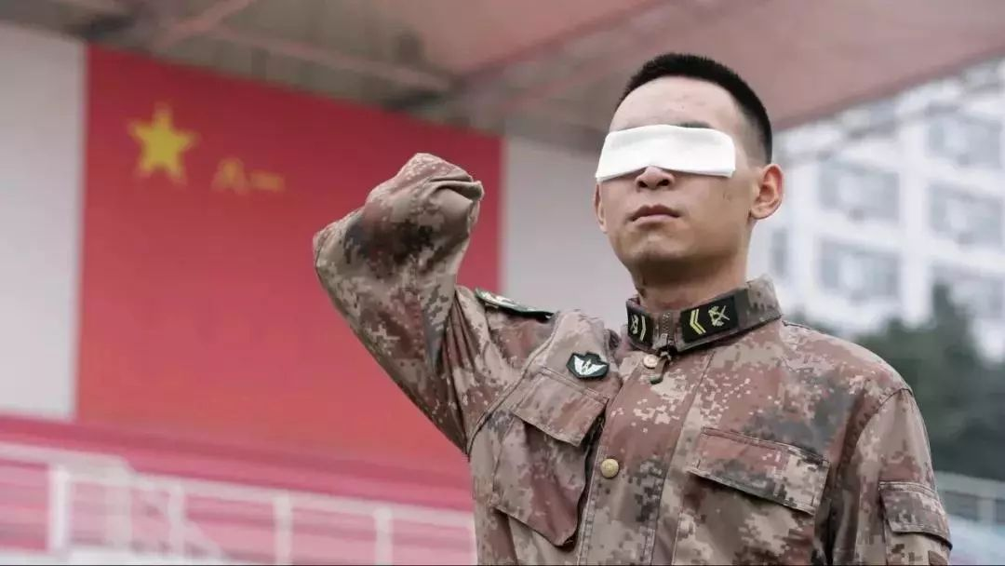
三、辩证对待人生矛盾
（四）正确看待生与死
如何认识、对待生与死，体现了一个人人生境界的高低，更直接影响着他的实际生活。

Slide 40
三、辩证对待人生矛盾
（四）正确看待生与死
个体生命的长度总是有限的，但为人民服务、为人类进步事业贡献力量是无限的。
珍爱生命、珍惜韶华，在服务人民、投身民族复兴伟大事业中发掘出生命所蕴藏的巨大潜能，努力给有限的个体生命赋予更大的意义。
王进喜以“宁可少活二十年，拼命也要拿下大油田”的顽强意志和冲天干劲，被誉为“油田铁人”

Slide 41

三、辩证对待人生矛盾
（五）正确看待荣与辱
“荣”即荣誉
“辱”即耻辱
是指社会对个人履行社会义务所给予的褒扬与赞许，以及个人所产生的自我肯定性心理体验。
是指社会对个人不履行社会义务所给予的贬斥与谴责，以及个人所产生的自我否定性心理体验。

Slide 42
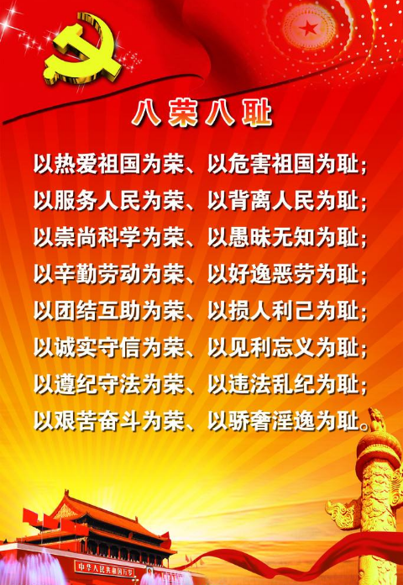
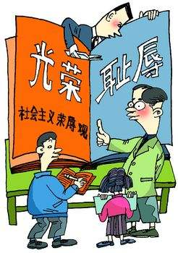
三、辩证对待人生矛盾
（五）正确看待荣与辱
具备正确的荣辱观
明确是非、对错、善恶、美丑的界限

Slide 43

四、反对错误人生观
（一）反对拜金主义
人应当是金钱的主人，而不是金钱的奴隶；应当依靠自己的劳动创造财富，合理合法获取金钱。
金钱不是万能的，生活中还有许多远比金钱更有意义的东西值得我们去追寻。

Slide 44
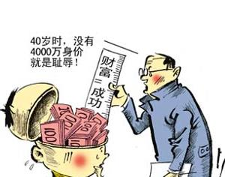
四、反对错误人生观
（一）反对拜金主义
拜金主义是一种认为金钱可以主宰一切，把追求金钱作为人生至高目的的思想观念。
拜金主义将金钱神秘化、神圣化，视金钱为圣物，把追逐和获取金钱作为人生的唯一目的和生活的全部意义，金钱成为衡量人生价值的唯一标准。

Slide 45
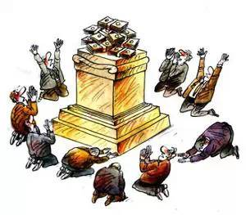
四、反对错误人生观
（一）反对拜金主义
拜金主义是引发自私自利、钱权交易、行贿受贿、贪赃枉法等丑恶现象的重要思想根源。
理性对待金钱与财富，避免陷入拜金主义的误区

Slide 46
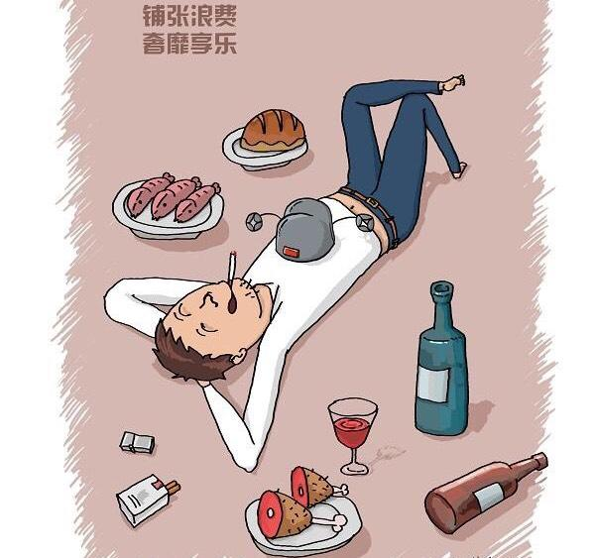
四、反对错误人生观
（二）反对享乐主义
享乐主义是一种把享乐作为人生目的，主张人生就在于满足感官的需求与快乐的思想观念。是对人的需要的一种错误理解。
自觉抵御享乐主义的冲击
培育积极健康的兴趣爱好
树立正确的消费观念
在人生的努力奋斗中去获得成功与快乐

Slide 47
明
辨
消费越多，人生就越幸福吗？
有人认为，人生的意义体现为消费的质和量，消费得越多，人生就越幸福。
你赞同这种观点吗？
这属于消费主义思潮的一种观点，这种观点是错误的。从人生观层面来看，消费主义思潮把占有和消费物质产品作为个人自我满足和快乐的第一位要求，通过物质的占有和消耗来达到心理上的满足、感官上的享受，把消费当作人生的终极目标，把消费看作人生最大的幸福。

Slide 48
明
辨
消费越多，人生就越幸福吗？
受消费主义思潮影响，一些人会产生一些错误的想法和做法：
出现超前消费、攀比消费等非理性消费行为
01
产生错误的价值观，表现为贪图享乐、爱慕虚荣、功利心作祟等
02
产生错误的认同倾向，表现为通过消费来“从众”和“立异”
03
过度被动消费，影响正常工作生活
04

Slide 49

四、反对错误人生观
（三）反对极端个人主义
极端个人主义是个人主义的一种表现形式，它突出强调以个人为中心，在个人与他人、个人与社会的关系上表现为极端利己主义和狭隘功利主义。

Slide 50
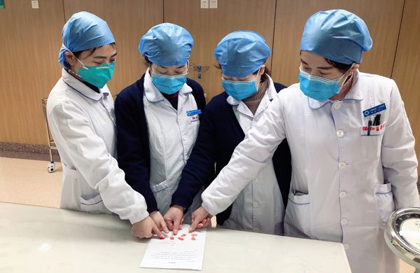
四、反对错误人生观
应该如何抵御错误的人生观？
要顺应时代潮流，在科学理论的指导下，认清拜金主义、享乐主义、极端个人主义等错误思想和腐朽观念的实质，选择并追求高尚的人生目的，在服务人民、奉献社会的人生实践中完善自我、创造人生的美好价值。
武汉市江夏区人民医院医护人员
在请战书上按下手印

Slide 51
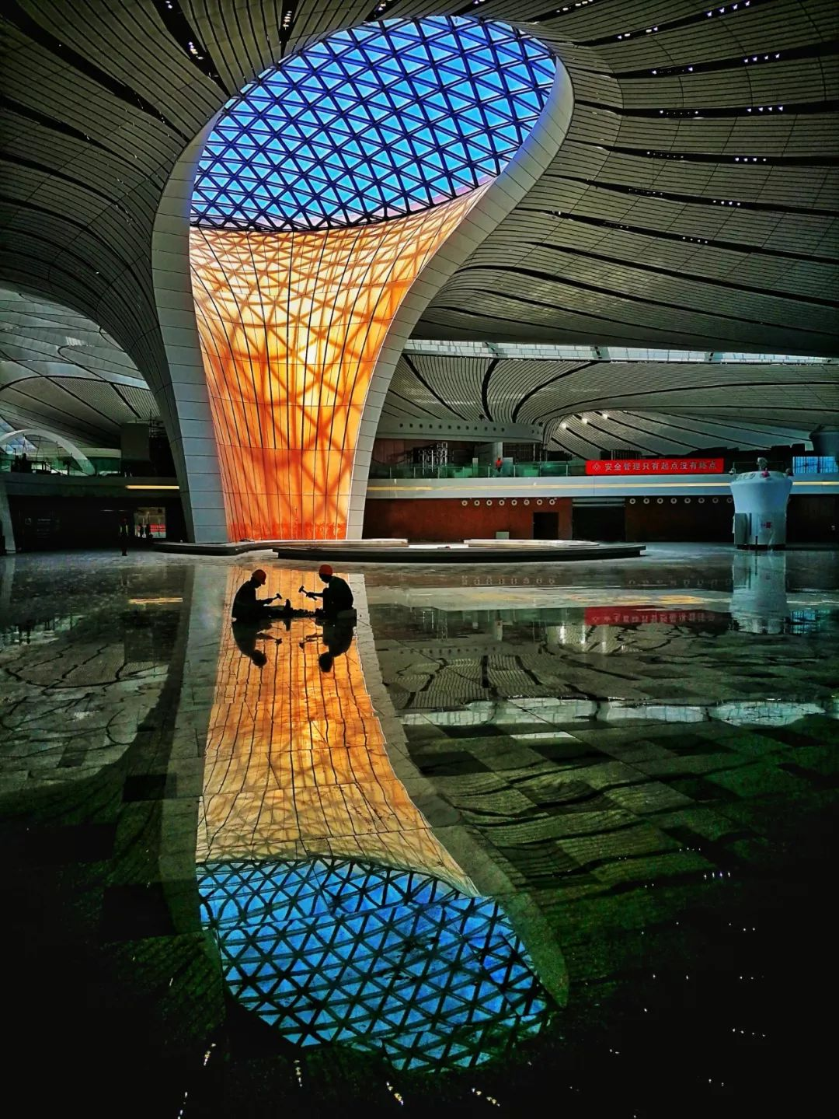
五、成就出彩人生
青年的人生目标会有不同，职业选择也有差异，但只要把自己的小我融入祖国的大我、人民的大我之中，才能更好地实现人生价值、升华人生境界。
与历史同向
与祖国同行
与人民同在
北京大兴国际机场C型柱，10根C型柱撑起“钢铁凤凰”

Slide 52
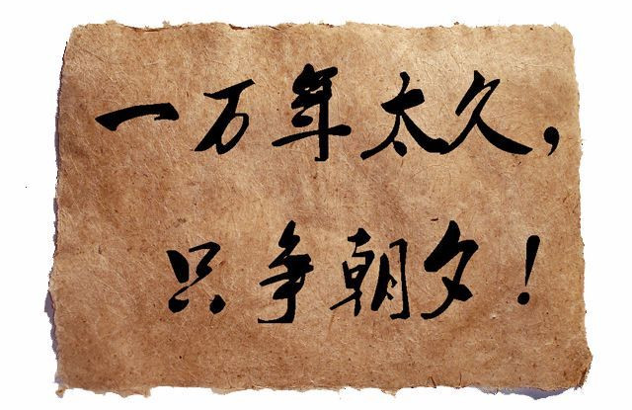
五、成就出彩人生
（一）与历史同向
历史只会眷顾坚定者、奋进者、搏击者
而不会等待犹豫者、懈怠者、畏难者。

Slide 53
五、成就出彩人生
（一）与历史同向
正确认识世界和中国的发展大势
1
尊重并顺应历史的选择和人民的选择
2
准确把握我国发展所处的重要战略机遇期
3
提升民族自信心，增强时代责任感，与历史同步伐，与时代共命运
4

Slide 54
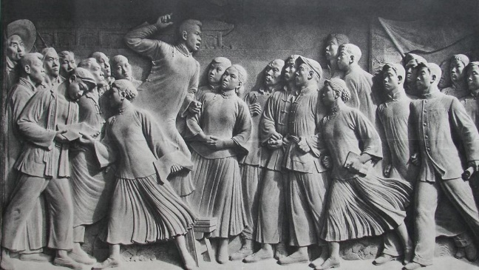
五、成就出彩人生
（二）与祖国同行
自觉将人生目标同国家和民族的前途命运紧紧联系在一起
在五四运动中，青年学生勇立时代潮头，为救亡图存奔走呐喊
在新民主主义革命时期，为国捐躯的青年典范不胜枚举

Slide 55
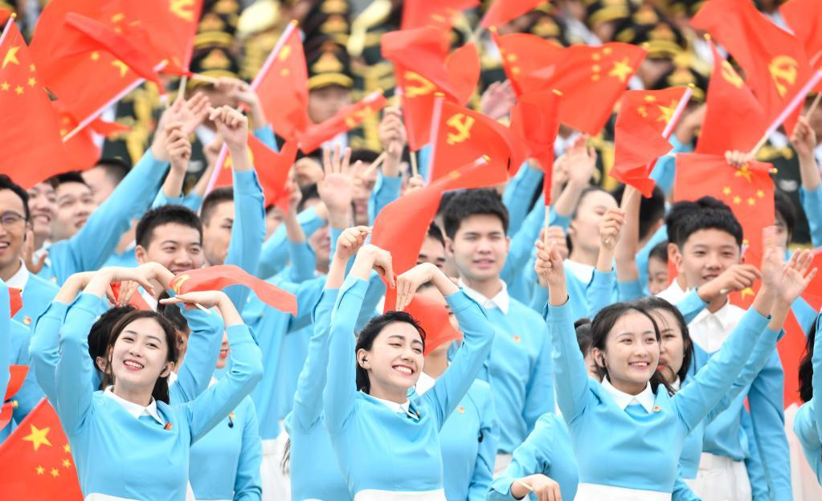
五、成就出彩人生
（二）与祖国同行
更有无数青年学生积极投身社会主义现代化建设事业，展现时代风貌，勇于开拓进取
中华人民共和国成立以来
正确认识国家和民族赋予的历史使命和时代责任
自觉与国家和民族共奋进、同发展

Slide 56
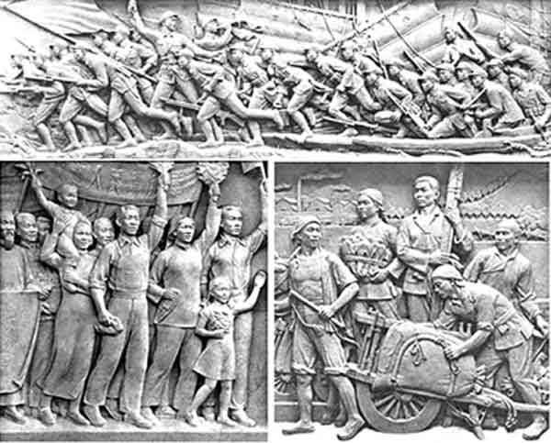
五、成就出彩人生
（三）与人民同在
人民群众是历史的创造者，是国家的主人。
走与人民群众相结合的道路
1
2
向人民群众学习
3
从人民群众中汲取营养
4
做中国最广大人民群众根本利益的维护者

Slide 57
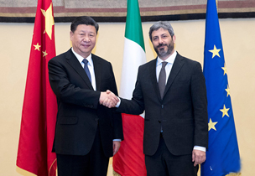
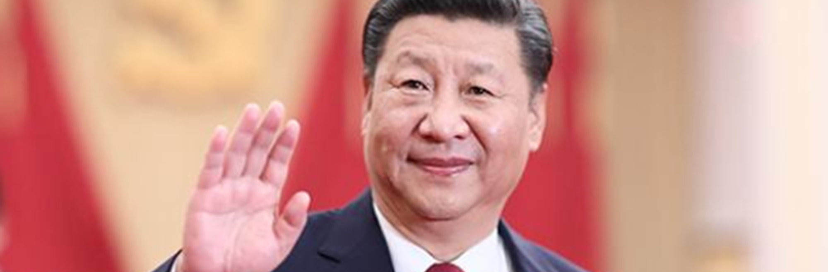
拓展：我将无我 不负人民
“最后，我有一个很好奇的问题，不知能不能问一下？”
2019年3月22日下午，意大利众议院，习近平主席同众议长菲科举行会见。临近结束时，菲科突然抛出了这句话。全场目光注视着他。
“您当选中国国家主席的时候，是一种什么样的心情？”听到众人的笑声，菲科补充道：“因为我本人当选众议长已经很激动了，而中国这么大，您作为世界上如此重要国家的一位领袖，您是怎么想的？”

Slide 58
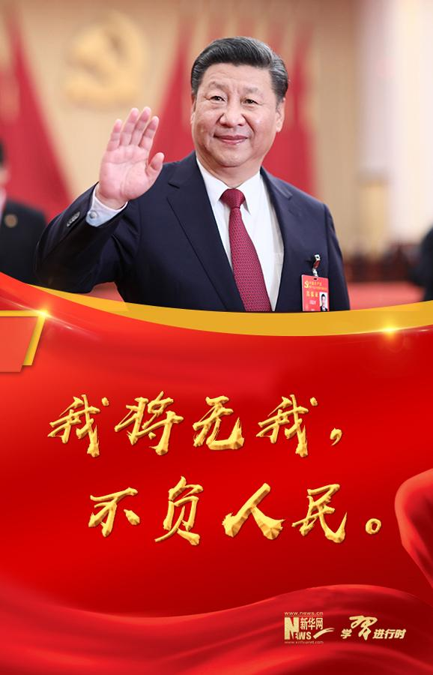
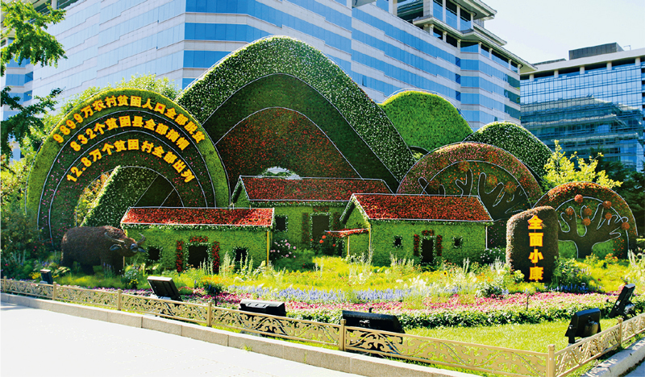

拓展：我将无我 不负人民
习近平主席的目光沉静而充满力量，他说，这么大一个国家，责任非常重、工作非常艰巨。我将无我，不负人民。我愿意做到一个“无我”的状态，为中国的发展奉献自己。

Slide 59
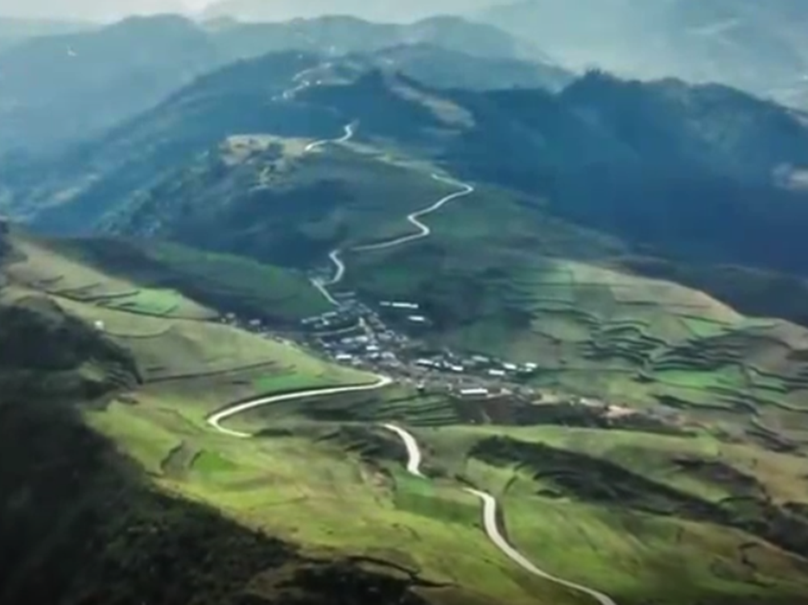
江山就是人民，人民就是江山

Slide 60
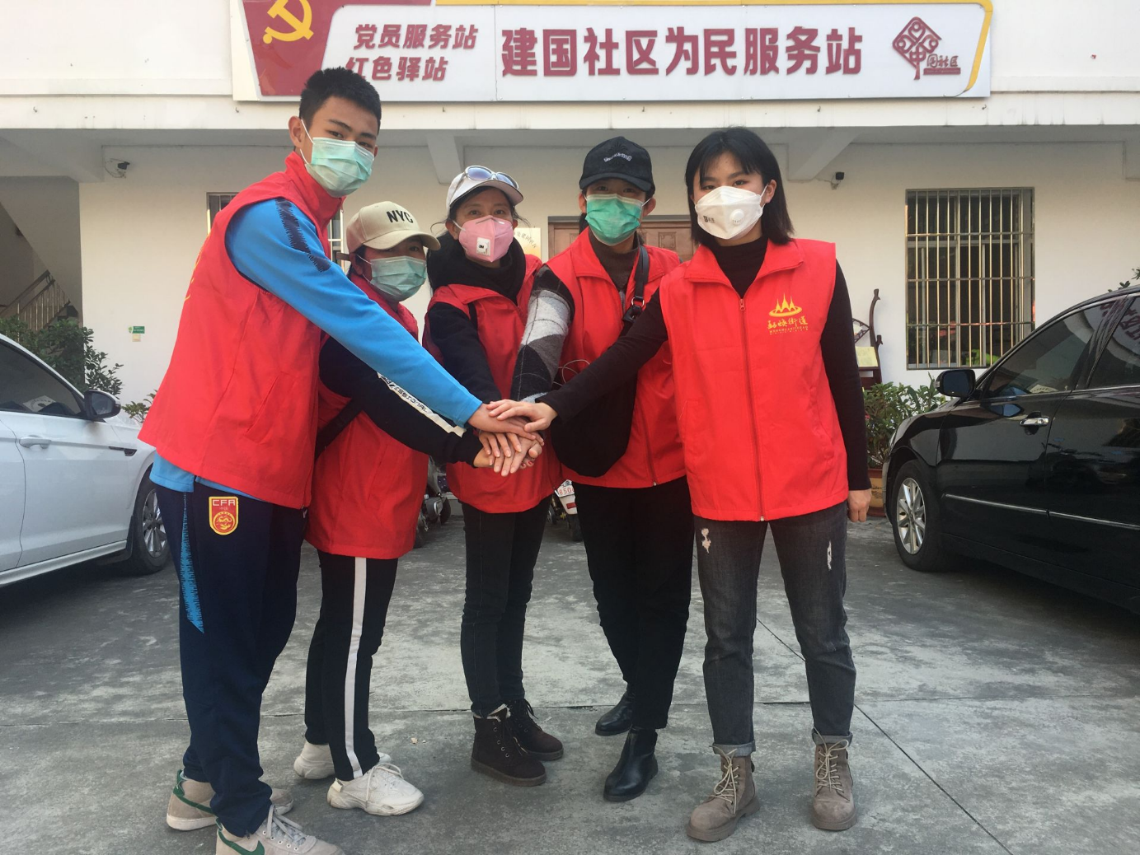
五、成就出彩人生
（四）在实践中创造有价值的人生
社会实践是实现人生价值的必由之路。
崇高的人生价值目标要靠社会实践才能转化为现实
辉煌的人生价值只有在创造性的社会实践中才能实现
疫情前线的大学生志愿者

Slide 61

五、成就出彩人生
（四）在实践中创造有价值的人生
坚持理论联系实际，积极投身社会实践，在实践中发现新知、运用真知，在解决实际问题的过程中增长才干，不断提高实践能力、创新能力，实现更大的人生价值。
让所学服务于正确的人生价值目标
踏踏实实地去劳动创造

Slide 62


五、成就出彩人生
青春的底色永远离不开奋斗两字
书写新的辉煌业绩离不开新时代的奋斗者
砥砺奋斗
锤炼品格
释放火热青春的奋斗激情

Slide 63
课内实践活动——人生价值拍卖会
人生价值拍卖会，各自拥有着代表着一生的时间和精力的筹码，对自己喜欢的价值观进行了激烈的竞价拍卖，拍卖的内容涉及社会主义核心价值观、家庭观、事业观、交友观等等。活动激发同学思考自己的价值取向，在经历了自己头脑和内心的碰撞，内心价值的块择后，让同学们逐渐发现自己最重视什么，引导同学们确立正确的人生价值，帮助体验和澄清自己的人生价值观和人生态度；当明确内心坚持的价值观和导向后，如何实现，实现条件又是什么并为之付出哪些努力？

Slide 64
马克思主义认为，个人与社会是辩证统一的，据此谈谈人生的自我价值与社会价值的关系。
1
人生漫长，总会遭遇各种各样的困难和挑战，如何正确认识和处理人生矛盾？
2
思考讨论
新时代是奋斗者的时代，只有奋斗的人生才称得上幸福的人生。新时代大学生如何成就出彩人生？
3

Slide 65

文献阅读
毛泽东：《为人民服务》，《毛泽东选集》第三卷，人民出版社1991年版
中央党校采访实录编辑室：《习近平的七年知青岁月》，中共中央党校出版社2017年版
本书编写组：《习近平与大学生朋友们》，中国青年出版社2020年版

